Slide 1
Пензенские поэты Вов
Зефиров, Кириллов, Сазонов.

Slide 2
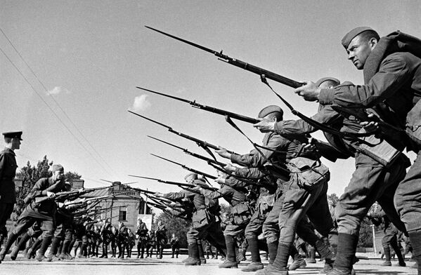

Slide 3
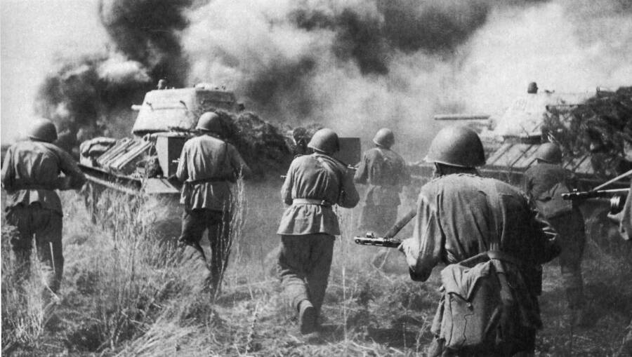

Slide 4
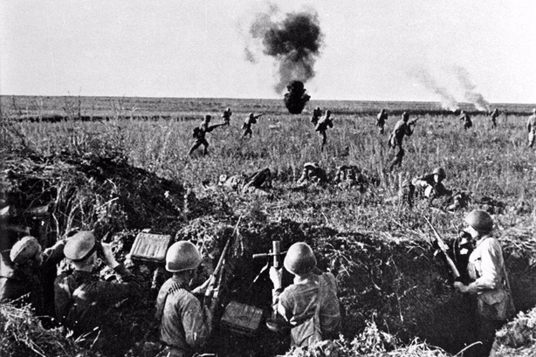

Slide 5
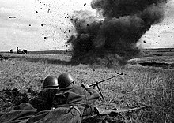

Slide 6
САЗОНОВ Александр Александрович (10.04.1932 - 16.12.1992)
Журналист, прозаик, поэт, член Союза писателей РСФСР (1976), член Союза журналистов СССР, заслуженный работник культуры РСФСР (1991). Родился в г. Нижнем Ломове.

Slide 7
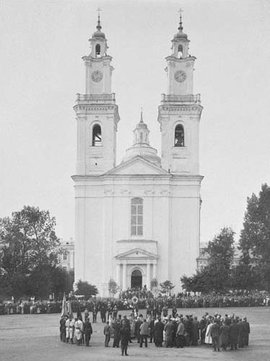
Сазонов Александр Александрович учился в Полоцком кадетском корпусе

Slide 8
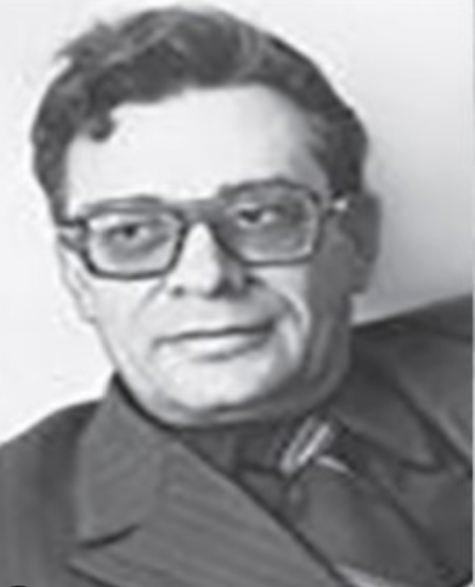
И вот рванулась в бой пехота, Взрыхлив притихшие снега, А человек, поднявший роту, Вдруг пал по пулями врага. И сразу все пошло по кругу, И боль свела упрямый рот, Но наклонившемуся другу Он все ж скомандовал: - Вперед! – Вперед! И замер без сознанья, Победу видя под конец… Очнулся он Уже в Рязани … И был тот парень Мой отец. И хоть, Вернувшись в сорок пятом, Наград больших не получил, - Что из того? Он был солдатом, Он кровь за Родину пролил!

Slide 9
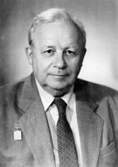
Михаил Иванович Кириллов
Родился 14 января 1949 года в г. Каменке Пензенской области.
Свое первое стихотворение он написал весной 1963 года, в семь лет. Оно так и называлось — «Весна». Это произведение, к сожалению, не сохранилось. Но с того момента Михаил уже не переставал писать.

Slide 10
Пенза. 1941-й
Под эхо армейской тревоги,
Холодные вскинув штыки,
По старой Московской дороге
На запад уходят полки.
Суровы, обветрены лица,
Бойцы напряженно молчат.
Их ждет с нетерпеньем столица,
Как будто орлица орлят.
Неласковый пензенский вечер
Грядет по присурским холмам.
Солдаты уходят навстречу
Свинцовым, смертельным дождям…
Уходят Московской дорогой
Рожденные в Пензе полки.
И матери шепчут с тревогой:
– Скорей возвращайтесь, сынки…

Slide 11
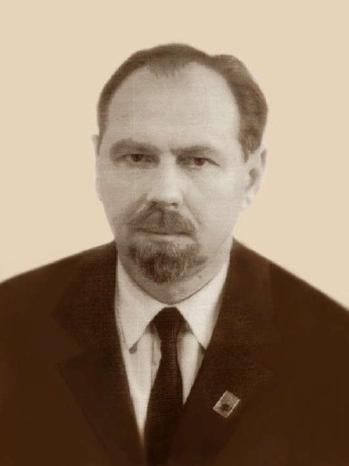
Зефиров Лев Григорьевич
Родился 26 октября 1926 года в Казани.
Окончил Казанский государственный медицинский институт.
Защитил кандидатскую диссертацию под руководством члена-корреспондента АМН СССР Алексея Васильевича Кибякова.
Работал в должности доцента кафедры нормальной физиологии Казанского государственного медицинского института.^{[1]}

Slide 12
"Танк на пьедестале"
Тяжеловесен и суров, Из броневой военной стали, Он, с честью выйдя из боёв, Теперь стоит на пьедестале. Он помнит страшные бои, Он знает — это добровольцы Вносили в фонд рубли свои На «пензенского комсомольца». И он ничем не осрамил Себя в те грозные годины — Врага давил, разил, громил, Как русский богатырь былинный. И вот по-прежнему суров, Из броневой военной стали, Он, с честью выйдя из боёв, Теперь стоит на пьедестале.

Slide 13
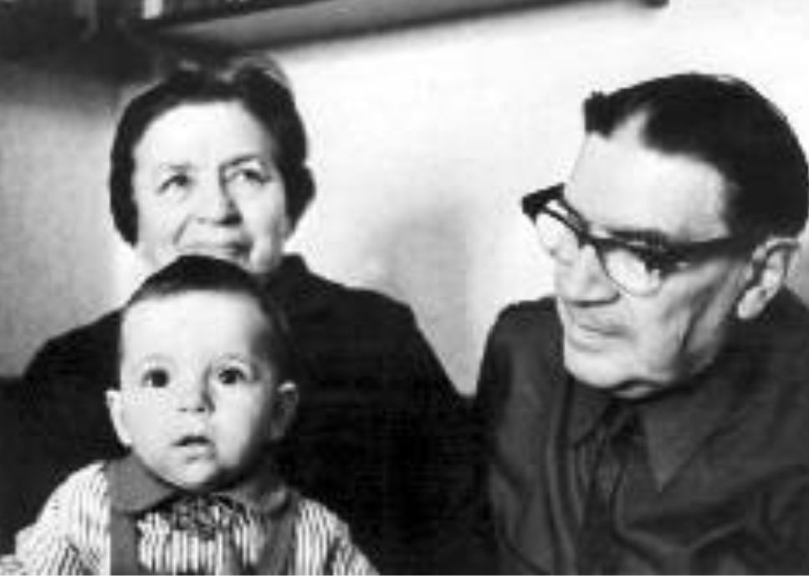

Slide 14
Спасибо за внимание!

